Slide 1
PDMS拾取二维材料的力学仿真
孙逸杰

Slide 2
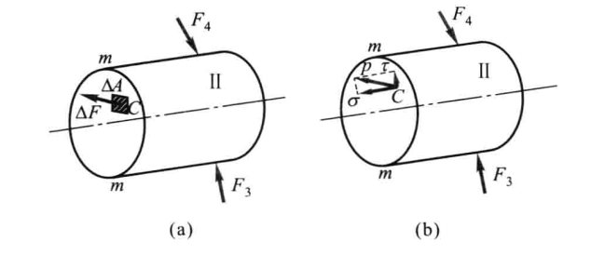
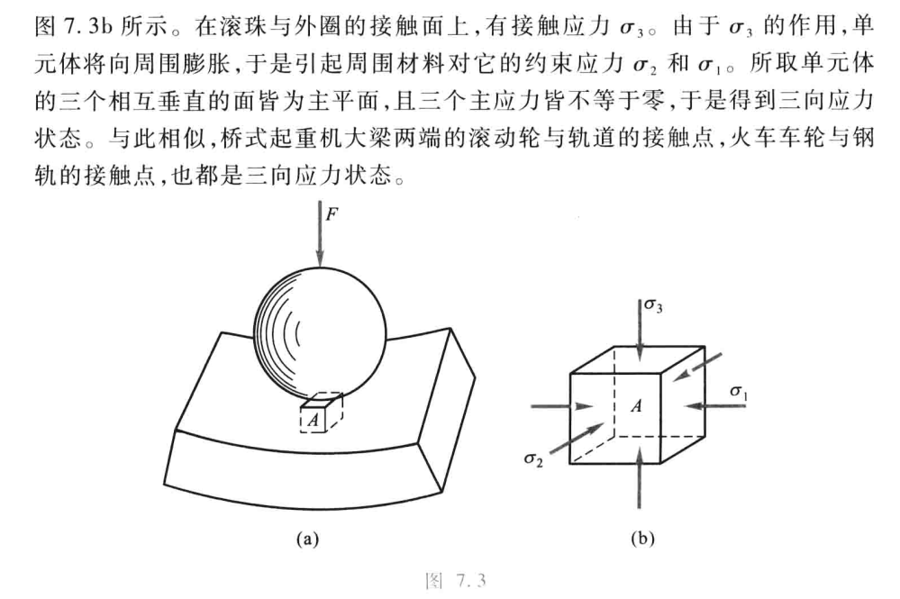
工作进展与计划
1/7
本周进度：
1、《材料力学》（第6版） (刘鸿文)
（1）应力应变的概念
（2）拉伸、压缩、剪切、扭转、弯曲
2、《有限元分析的概念与应用 》 第四版 (Robert D. Cook, David S. Malkus etc.)
3、《2D Materials Properties and Devices》
· Graphene–BN Heterostructures · Graphene: Basic Properties · Electrical Transport in Graphene: Carrier Scattering by Impurities and Phonons
4、文献阅读
· Interlayer friction and superlubricity in bilayer graphene and MoS2/MoSe2 van der Waals heterostructures
· Superlubricity: a state of vanishing friction
· Superlubric sliding of graphene nanoflakes on graphene
· UItra-low friction and edge-pinning effect in large-lattice-mismatch van der Waals heterostructures
…
5、仿真
（1）采用接触界面之间的摩擦力作为横向作用力
（2）估算PDMS与和hBN接触部分的摩擦力，达nN数量级
（3）计算摩擦系数，与超润滑情况下的摩擦系数（10^-5）相比较。但仿真结果始终为设定摩擦系数

Slide 3
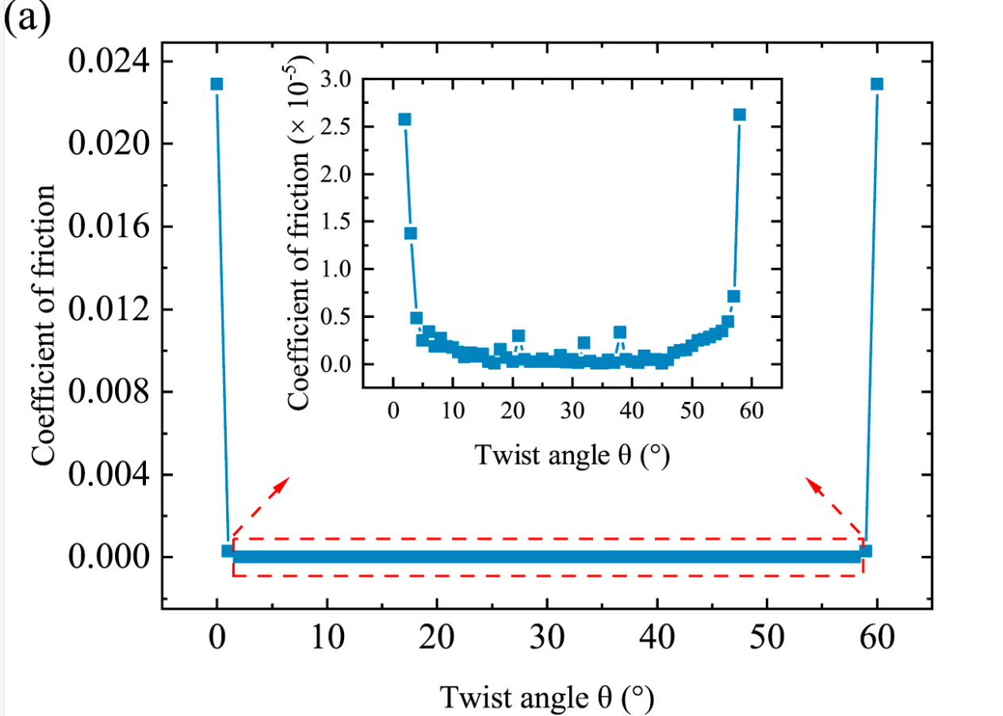
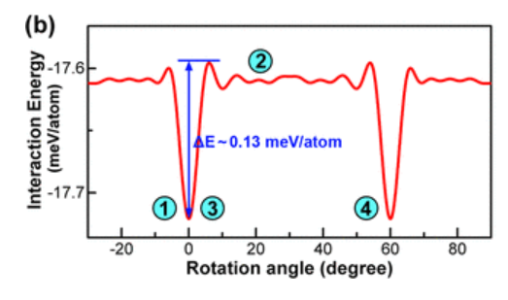
工作进展与计划
2/7
本周进度：
1、《材料力学》（第6版） (刘鸿文)
（1）应力应变的概念
（2）拉伸、压缩、剪切、扭转、弯曲
2、《有限元分析的概念与应用 》 第四版 (Robert D. Cook, David S. Malkus etc.)
3、《2D Materials Properties and Devices》
· Graphene–BN Heterostructures · Graphene: Basic Properties · Electrical Transport in Graphene: Carrier Scattering by Impurities and Phonons
4、文献阅读
· Interlayer friction and superlubricity in bilayer graphene and MoS2/MoSe2 van der Waals heterostructures
· Superlubricity: a state of vanishing friction
· Superlubric sliding of graphene nanoflakes on graphene
· UItra-low friction and edge-pinning effect in large-lattice-mismatch van der Waals heterostructures
…
5、仿真
（1）采用接触界面之间的摩擦力作为横向作用力
（2）估算PDMS与和hBN接触部分的摩擦力，达nN数量级
（3）计算摩擦系数，与超润滑情况下的摩擦系数（10^-5）相比较。但仿真结果始终为设定摩擦系数
Variation of friction coefficient with rotation angles (bilayer graphene) [1]
两个石墨烯层沿zigzag方向的相称态之间平移的energy landscape [2]
[1] Interlayer friction and superlubricity in bilayer graphene and MoS2/MoSe2 van der Waals heterostructures
[2] Superlubric sliding of graphene nanoflakes on graphene

Slide 4
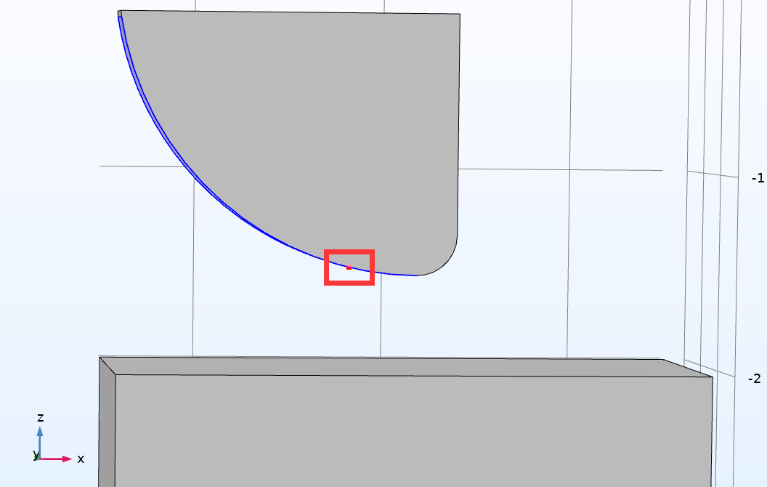
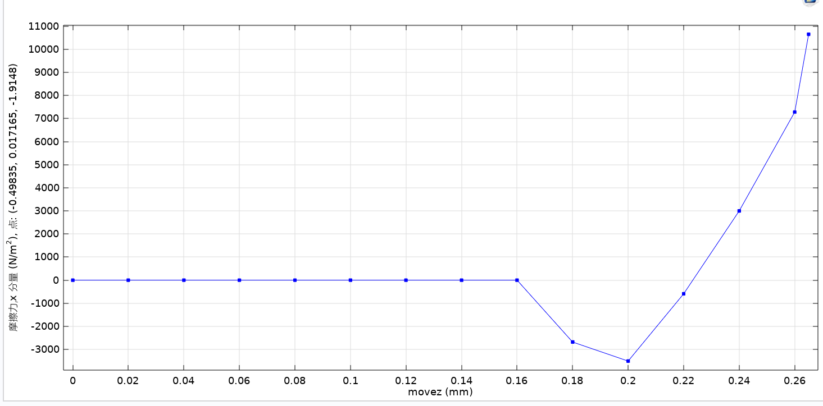
工作进展与计划
3/7
本周进度：
1、《材料力学》（第6版） (刘鸿文)
（1）应力应变的概念
（2）拉伸、压缩、剪切、扭转、弯曲
2、《有限元分析的概念与应用 》 第四版 (Robert D. Cook, David S. Malkus etc.)
3、《2D Materials Properties and Devices》
· Graphene–BN Heterostructures · Graphene: Basic Properties · Electrical Transport in Graphene: Carrier Scattering by Impurities and Phonons
4、文献阅读
· Interlayer friction and superlubricity in bilayer graphene and MoS2/MoSe2 van der Waals heterostructures
· Superlubricity: a state of vanishing friction
· Superlubric sliding of graphene nanoflakes on graphene
· UItra-low friction and edge-pinning effect in large-lattice-mismatch van der Waals heterostructures
…
5、仿真
（1）采用接触界面之间的摩擦力作为横向作用力
（2）估算PDMS与和hBN接触部分的摩擦力，达nN数量级
（3）计算摩擦系数，与超润滑情况下的摩擦系数（10^-5）相比较。但仿真结果始终为设定摩擦系数
A

Slide 5
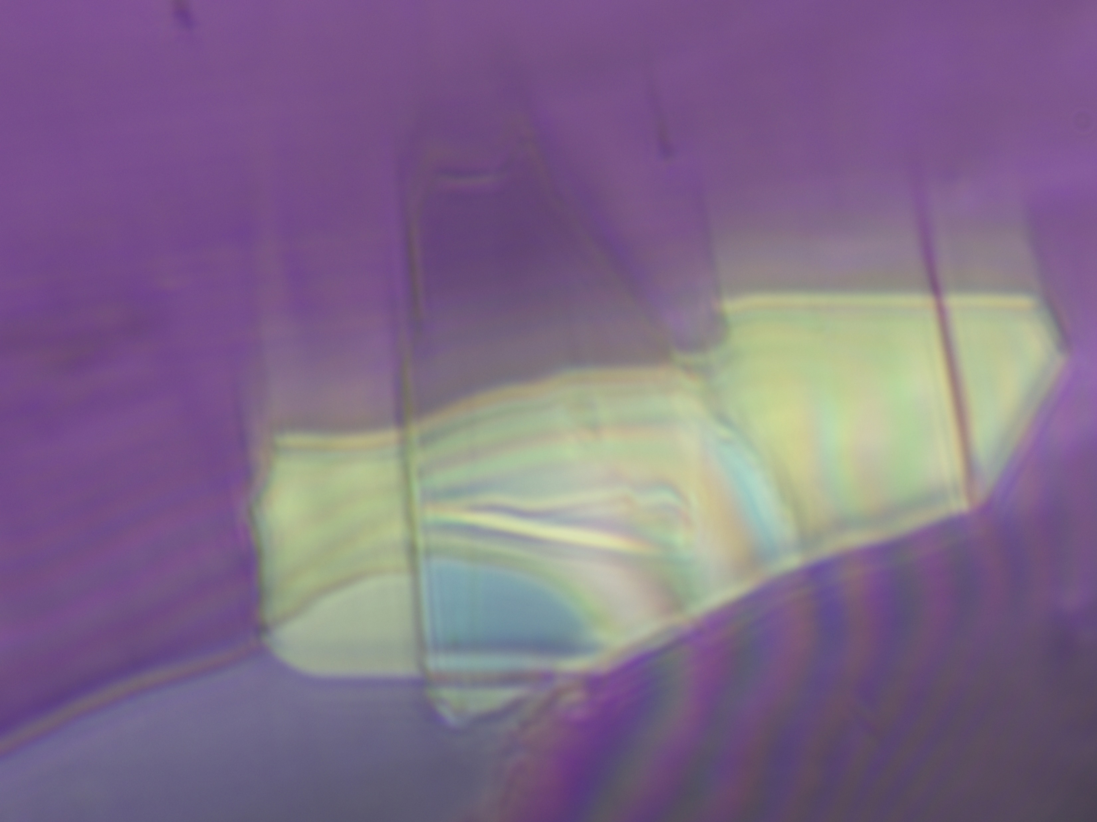
工作进展与计划
4/7
本周进度：
1、《材料力学》（第6版） (刘鸿文)
（1）应力应变的概念
（2）拉伸、压缩、剪切、扭转、弯曲
2、《有限元分析的概念与应用 》 第四版 (Robert D. Cook, David S. Malkus etc.)
3、《2D Materials Properties and Devices》
· Graphene–BN Heterostructures · Graphene: Basic Properties · Electrical Transport in Graphene: Carrier Scattering by Impurities and Phonons
4、文献阅读
· Interlayer friction and superlubricity in bilayer graphene and MoS2/MoSe2 van der Waals heterostructures
· Superlubricity: a state of vanishing friction
· Superlubric sliding of graphene nanoflakes on graphene
· UItra-low friction and edge-pinning effect in large-lattice-mismatch van der Waals heterostructures
…
5、仿真
（1）采用接触界面之间的摩擦力作为横向作用力
（2）估算PDMS与和hBN接触部分的摩擦力，达nN数量级
（3）计算摩擦系数，与超润滑情况下的摩擦系数（10^-5）相比较。但仿真结果始终为设定摩擦系数
设f=10000N/m^2, A = 25um^2, 则F = 250nN
A

Slide 6
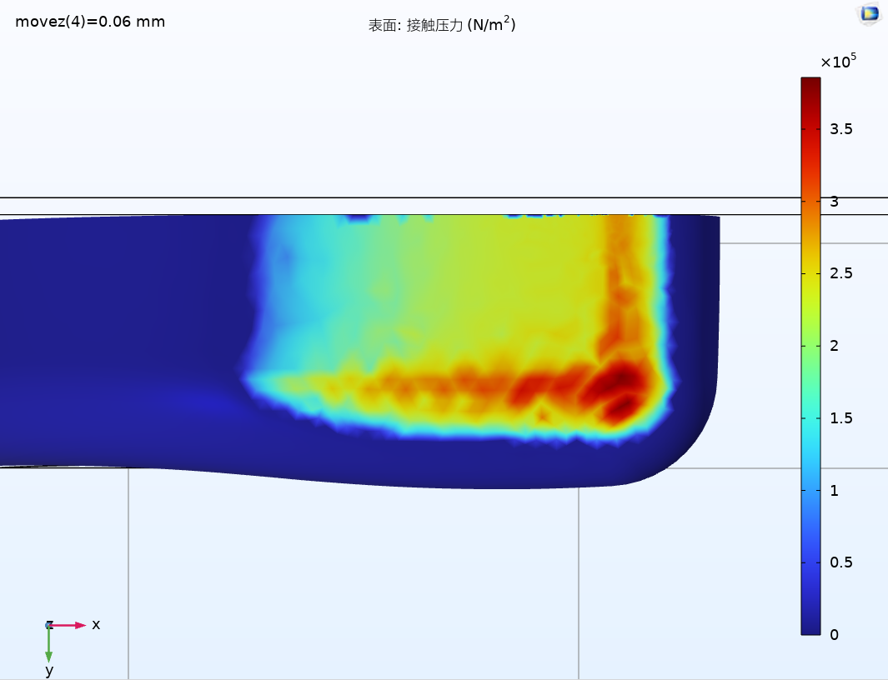
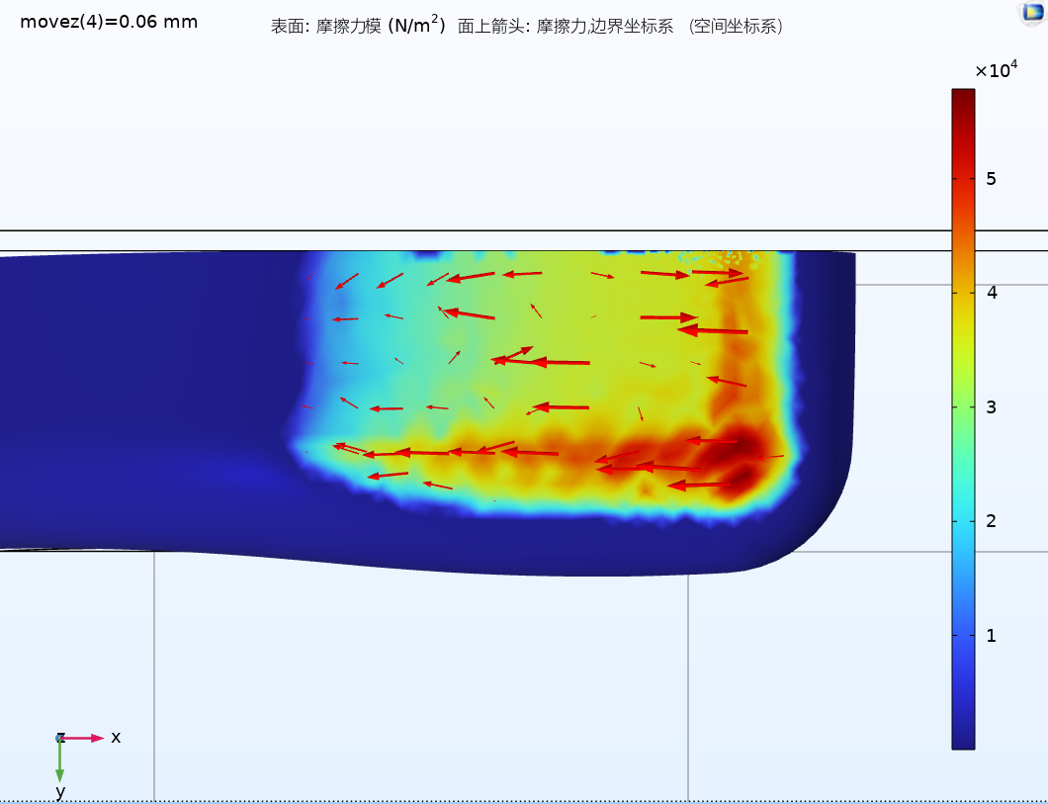
工作进展与计划
5/7
本周进度：
1、《材料力学》（第6版） (刘鸿文)
（1）应力应变的概念
（2）拉伸、压缩、剪切、扭转、弯曲
2、《有限元分析的概念与应用 》 第四版 (Robert D. Cook, David S. Malkus etc.)
3、《2D Materials Properties and Devices》
· Graphene–BN Heterostructures · Graphene: Basic Properties · Electrical Transport in Graphene: Carrier Scattering by Impurities and Phonons
4、文献阅读
· Interlayer friction and superlubricity in bilayer graphene and MoS2/MoSe2 van der Waals heterostructures
· Superlubricity: a state of vanishing friction
· Superlubric sliding of graphene nanoflakes on graphene
· UItra-low friction and edge-pinning effect in large-lattice-mismatch van der Waals heterostructures
…
5、仿真
（1）采用接触界面之间的摩擦力作为横向作用力
（2）估算PDMS与和hBN接触部分的摩擦力，达nN数量级
（3）计算摩擦系数，与超润滑情况下的摩擦系数（10^-5）相比较。但仿真结果始终为设定摩擦系数

Slide 7

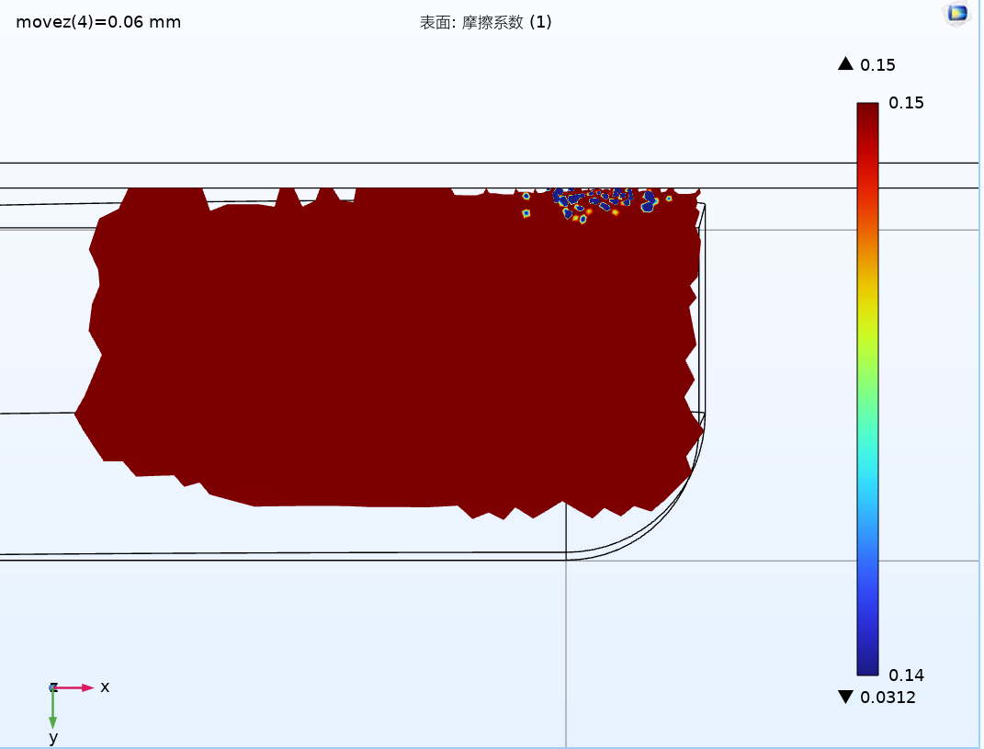
工作进展与计划
6/7
本周进度：
1、《材料力学》（第6版） (刘鸿文)
（1）应力应变的概念
（2）拉伸、压缩、剪切、扭转、弯曲
2、《有限元分析的概念与应用 》 第四版 (Robert D. Cook, David S. Malkus etc.)
3、《2D Materials Properties and Devices》
· Graphene–BN Heterostructures · Graphene: Basic Properties · Electrical Transport in Graphene: Carrier Scattering by Impurities and Phonons
4、文献阅读
· Interlayer friction and superlubricity in bilayer graphene and MoS2/MoSe2 van der Waals heterostructures
· Superlubricity: a state of vanishing friction
· Superlubric sliding of graphene nanoflakes on graphene
· UItra-low friction and edge-pinning effect in large-lattice-mismatch van der Waals heterostructures
…
5、仿真
（1）采用接触界面之间的摩擦力作为横向作用力
（2）估算PDMS与和hBN接触部分的摩擦力，达nN数量级
（3）计算摩擦系数，与超润滑情况下的摩擦系数（10^-5）相比较。但仿真结果始终为预先设定的摩擦系数0.15

Slide 8
工作进展与计划
7/7
下周计划：
1、看书（弹性力学、有限元分析）
2、文献阅读（ superlubricity ）
3、仿真
阅读COMSOL手册，了解接触面计算方式。
修改摩擦系数计算方法

